Slide 1

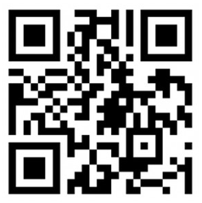

Je bent welkom bij Viore
voor een luisterend oor, lotgenotencontact
en diverse activiteiten.
Iedere werkdag – zonder afspraak – zonder verwijzing
Omgaan met kanker: je hoeft het
niet alleen te doen.
www.viore.org
Oosterengweg 44 Hilversum
035- 6853532

